Slide 1






UBND PHƯỜNG HƯNG ĐẠO
TRƯỜNG TIỂU HỌC ĐA PHÚC
MÔN: TIẾNG VIỆT
BÀI 51: et êt it (Tiết 1)
NGƯỜI THỰC HIỆN: NGÔ THỊ THU HIỀN

Slide 2
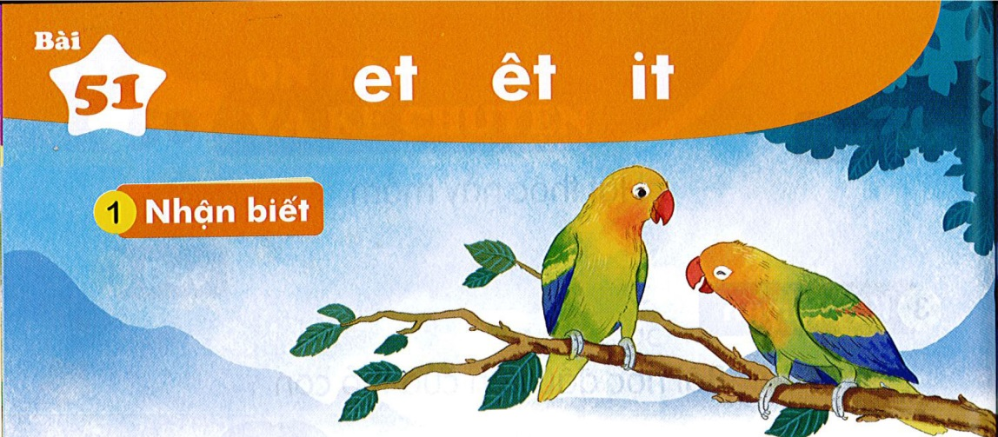


Bài
et êt it
51
Nhận biết
1
et
t
Đôi vẹt ríu rít mãi không hết chuyện.
êt

Slide 3
Đọc
2
et
êt
it
v
et
vet
.

Slide 4
So sánh
et
t
êt
t
it
e
ê
t
i

Slide 5
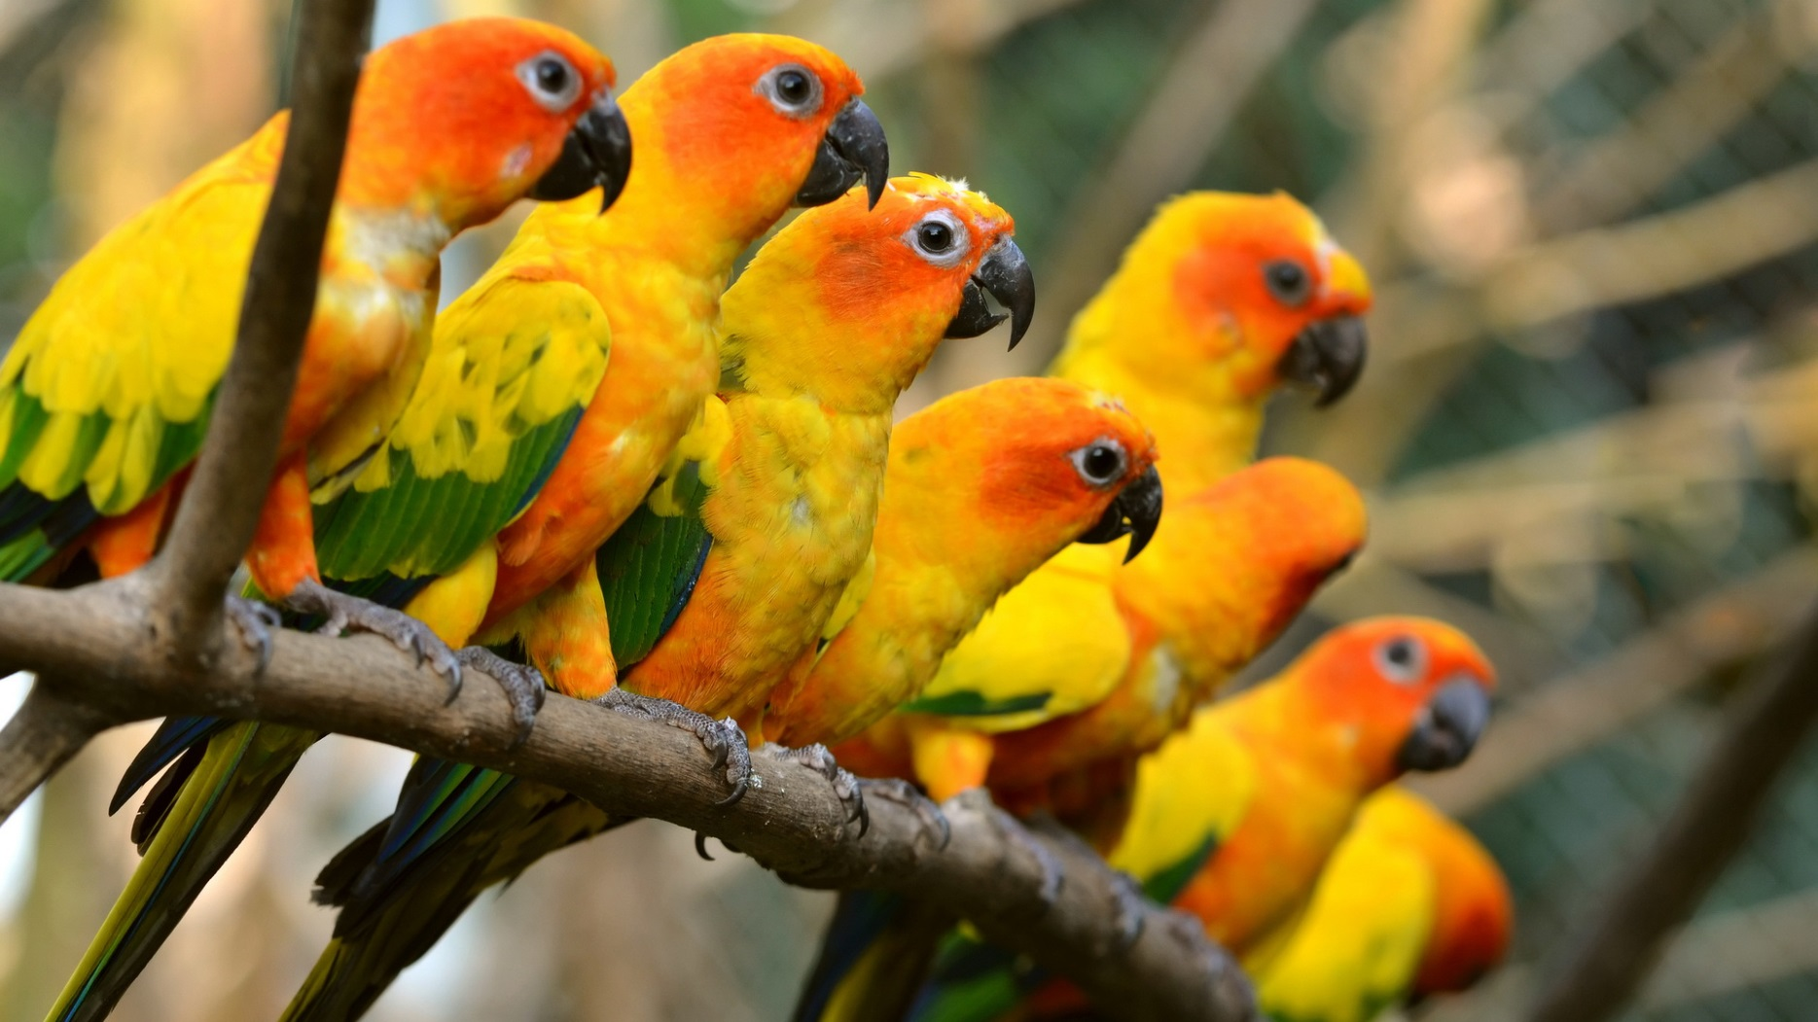
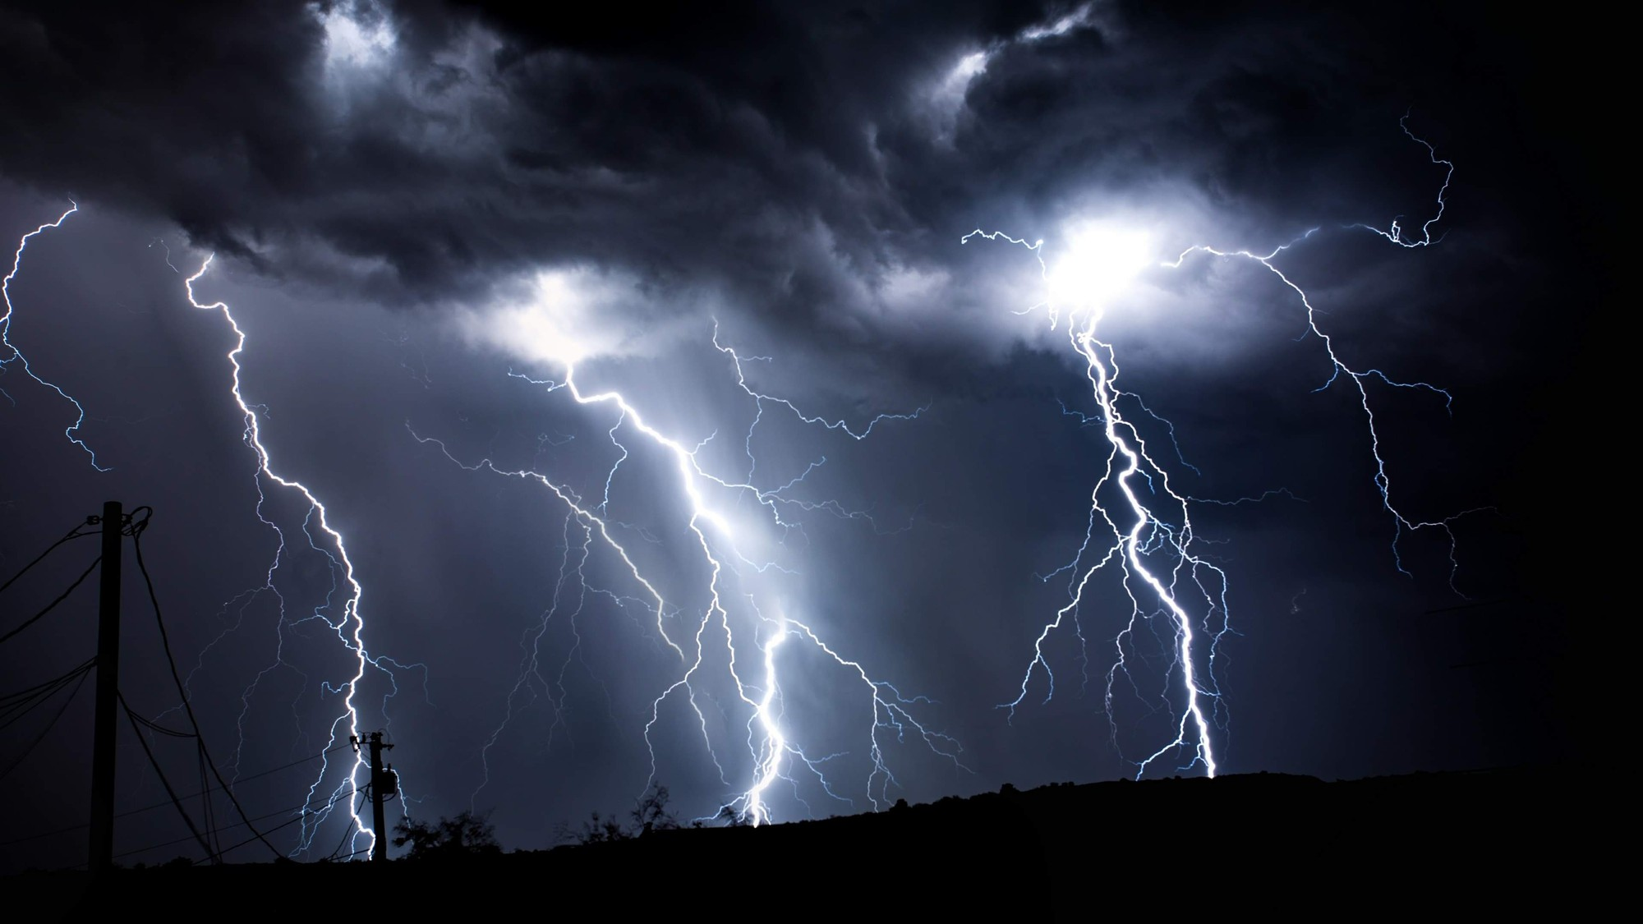
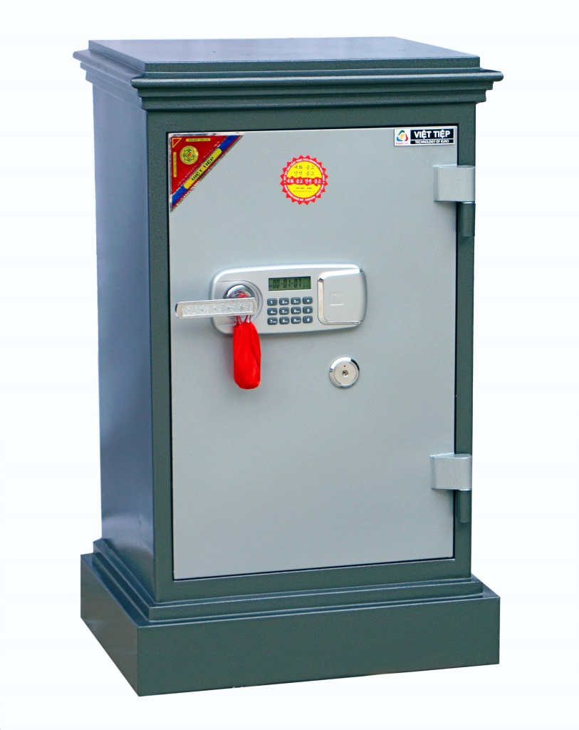
et
et
et
két
sét
vẹt

Slide 6
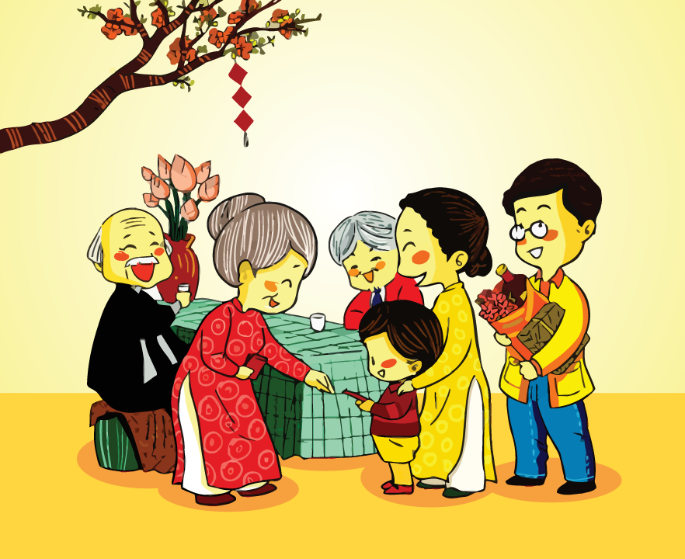
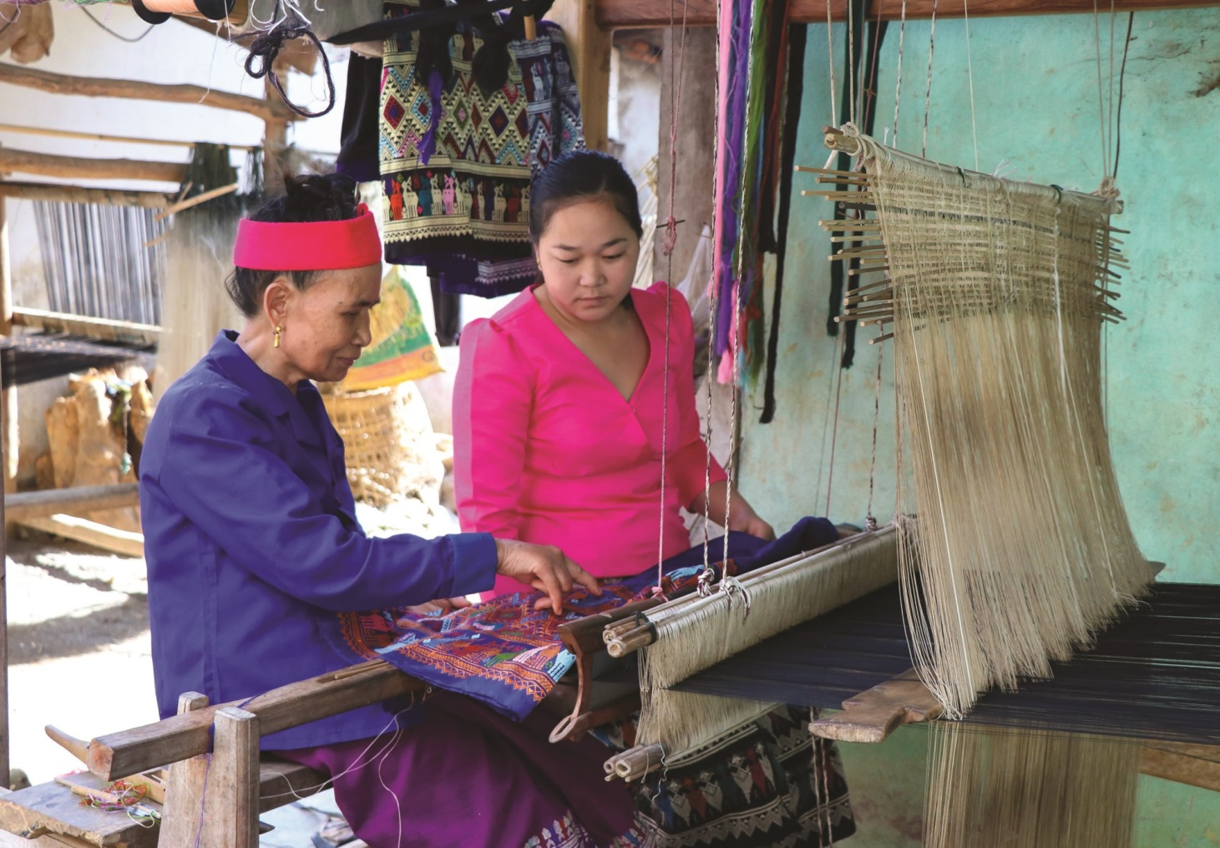
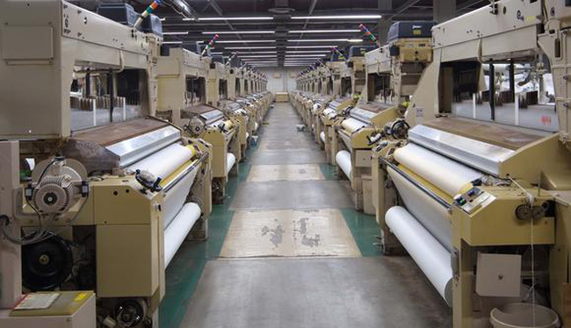
êt
êt
êt
dệt
nết
tết

Slide 7
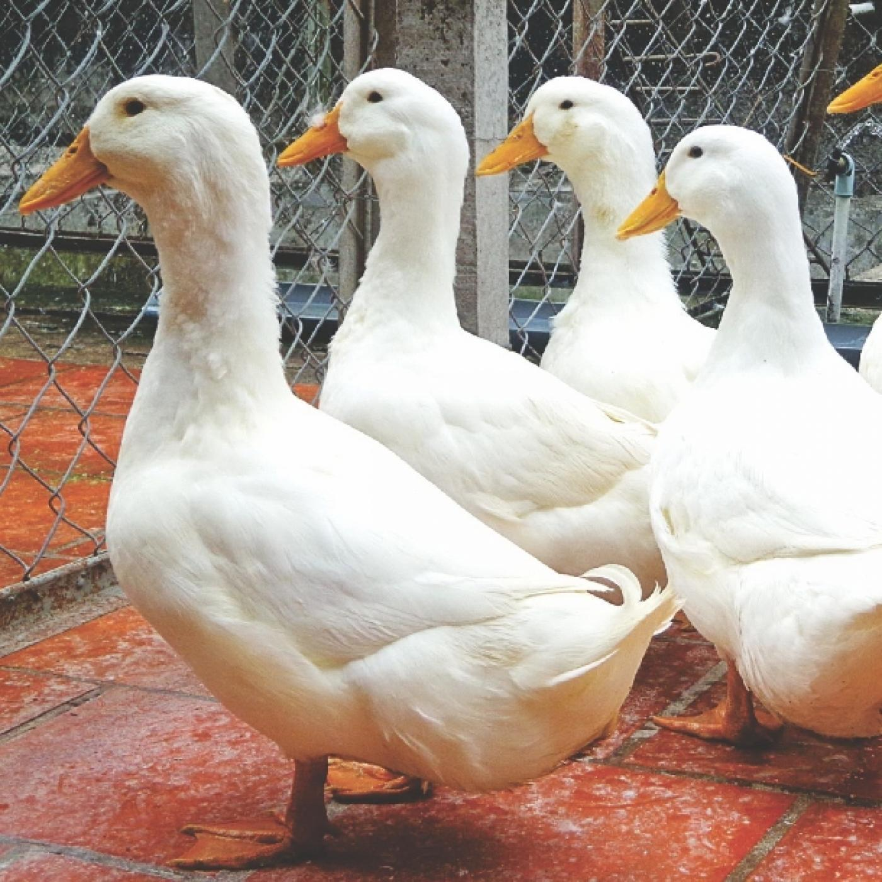
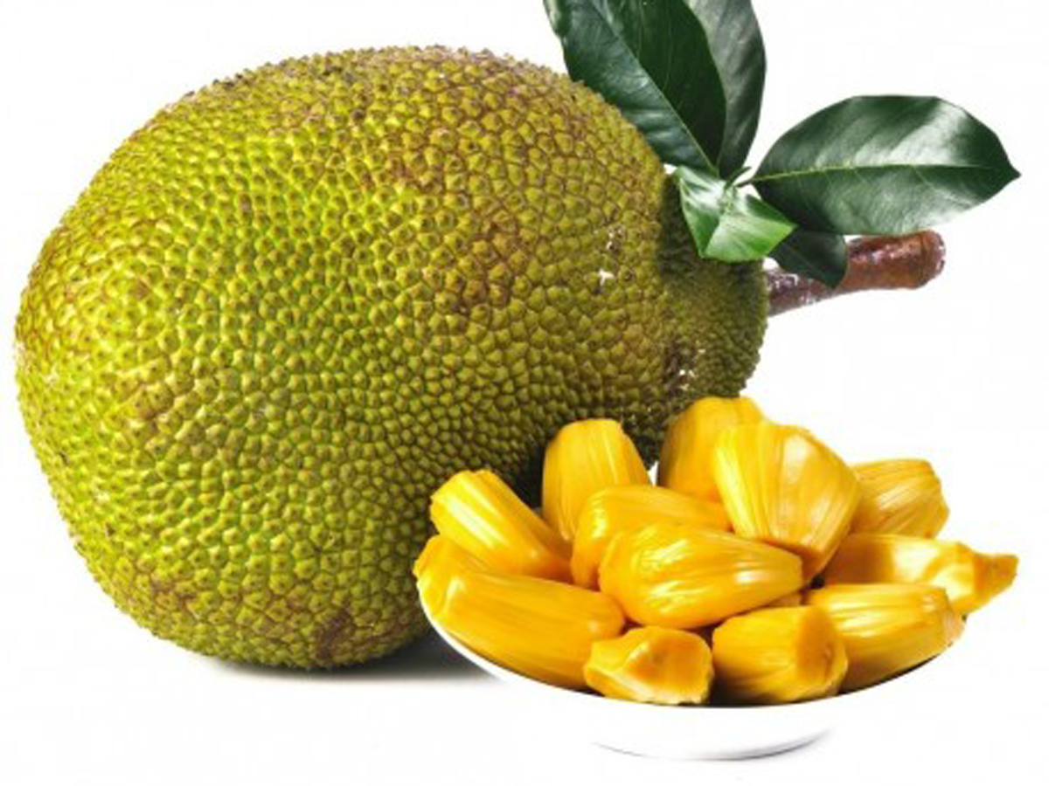
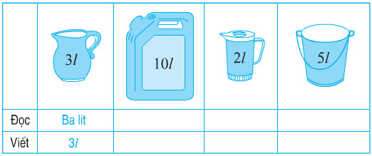

t
t
t
lít
mít
vịt

Slide 8
et
êt
it
v
et
vet
.
két
sét
vẹt
dệt
nết
tết
lít
mít
vịt
Notes:
Ôn lại

Slide 9
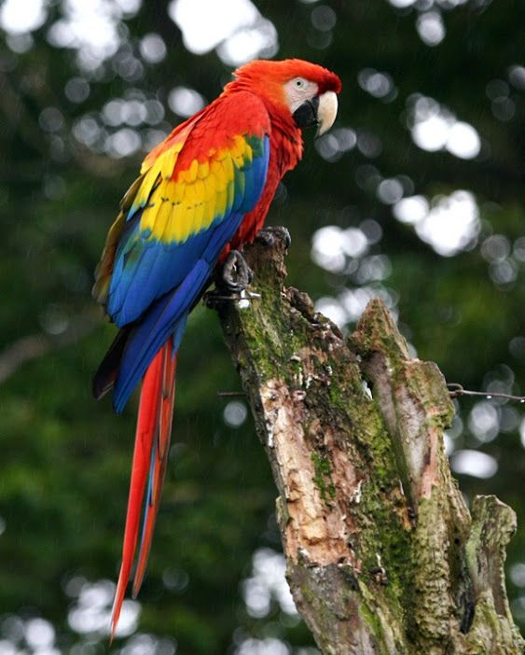
et
con vẹt
Notes:
Hay còn gọi là CHIM ĐA ĐA

Slide 10
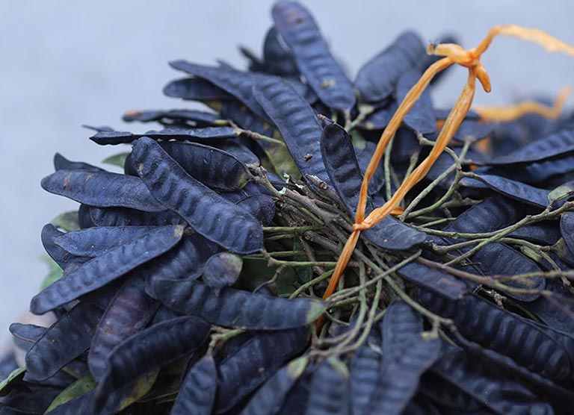
êt
bồ kết

Slide 11
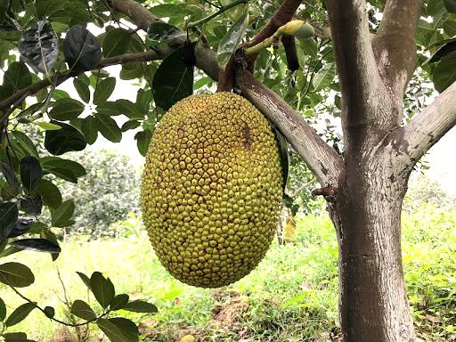
t
quả mít

Slide 12
con vẹt
bồ kết
quả mít

Slide 13
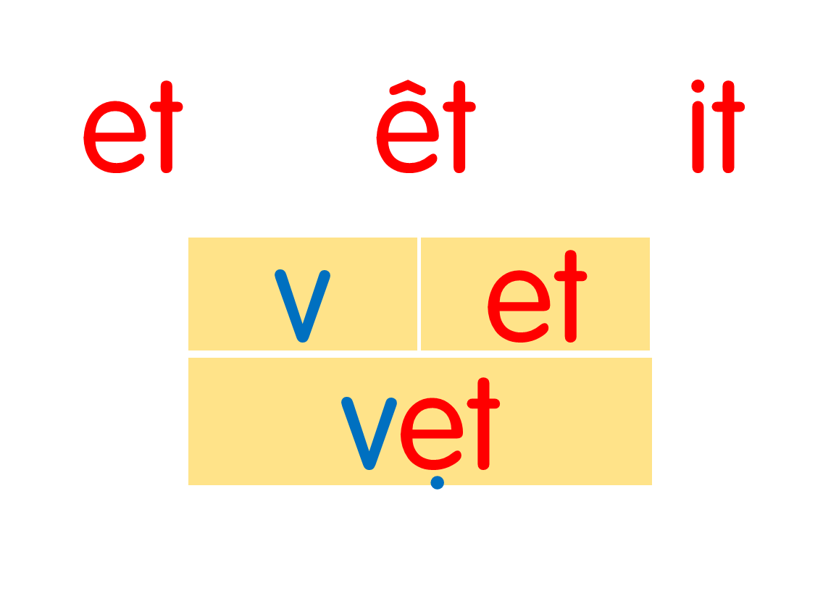
két
sét
vẹt
dệt
nết
tết
lít
mít
vịt
con vẹt
bồ kết
quả mít
Notes:
Ôn lại

Slide 14
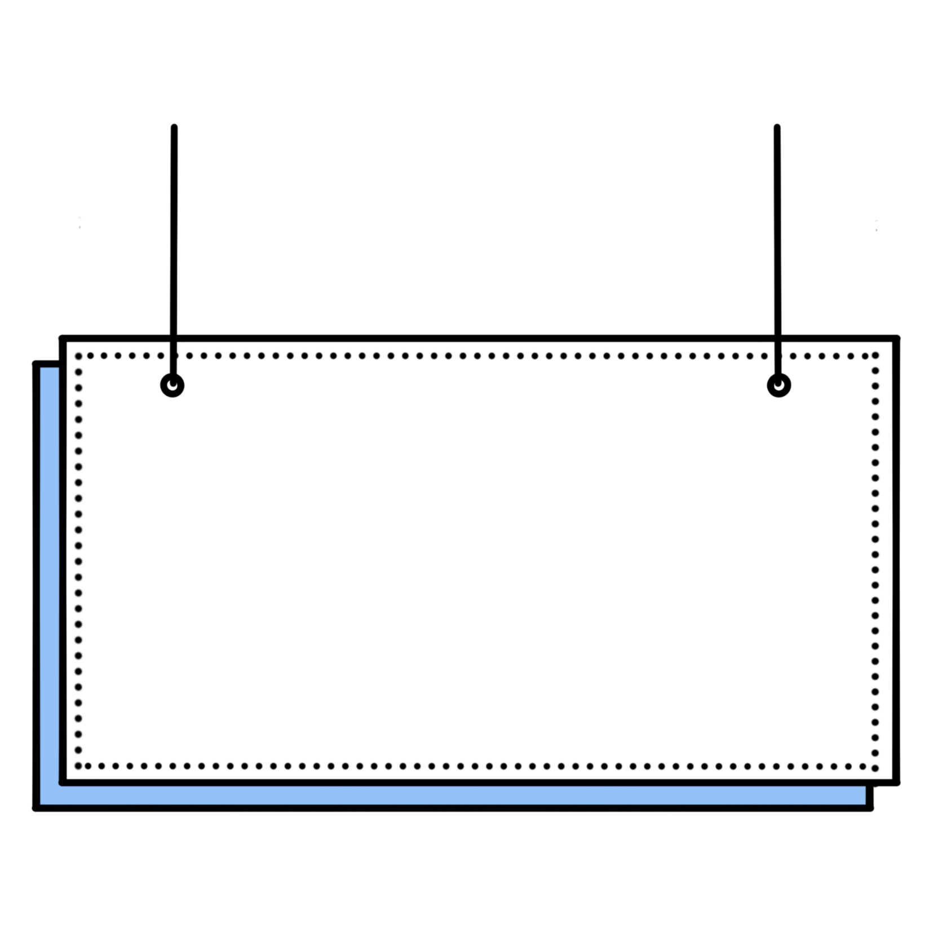

Thi tìm các tiếng, từ
có chứa vần vừa học.

Slide 15



